Slide 1
英文聊天机器人的设计与实现
基于语义匹配的英文智能对话系统
智能2301 郭学霖 沈徐哲 陈涛

Slide 2
项目背景与目标

Slide 3
1. 背景与需求
英文对话场景的应用价值：日常交流、英语学习辅助、国际用户服务等
核心痛点：传统规则式机器人回复生硬，难以理解语义模糊的英文表达
数据基础：基于 chatterbot-corpus 英文语料库（可提及后续扩展潜力，但当前聚焦英文）

Slide 4
2. 核心目标
实现英文语境下的自然对话：支持问候、日常话题等场景
基于语义相似度的智能回复：避免机械匹配，理解用户意图（结合 generate_answer 函数逻辑）

Slide 5
技术实现

Slide 6
1. 技术栈与工具
开发语言：Python
核心库：语义编码模型（如 model.encode 向量转换）、KNN 算法（相似性匹配）
数据处理：english_semantic_db.pkl 预训练语义数据库（存储英文问答对向量）
界面：Tkinter（testbot.py中的英文交互界面）

Slide 7
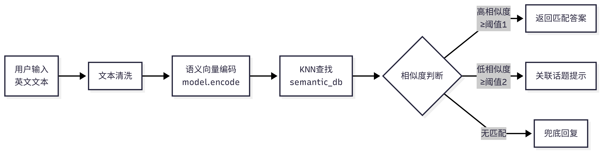
2. 工作流程

Slide 8
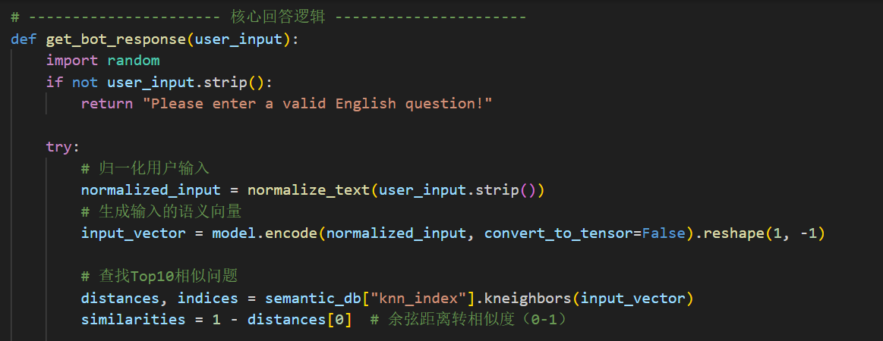
3. 代码核心逻辑

Slide 9
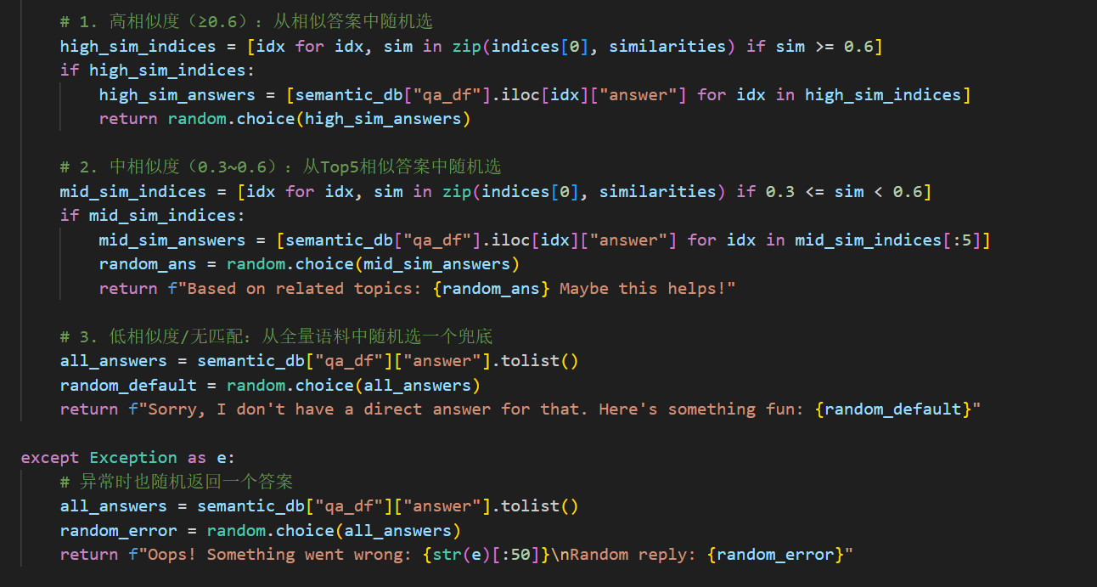
3. 代码核心逻辑

Slide 10
功能与场景演示

Slide 11
1. 对话功能
英文语义理解：通过向量编码 + KNN，解决英文同义词、句式变体问题（如 "What's up?" 与 "How are you?" 的区分）
轻量化实现：基于预训练语义库（english_semantic_db.pkl），响应快速
鲁棒性：包含异常处理（空输入、错误捕获），适配英文输入习惯

Slide 12
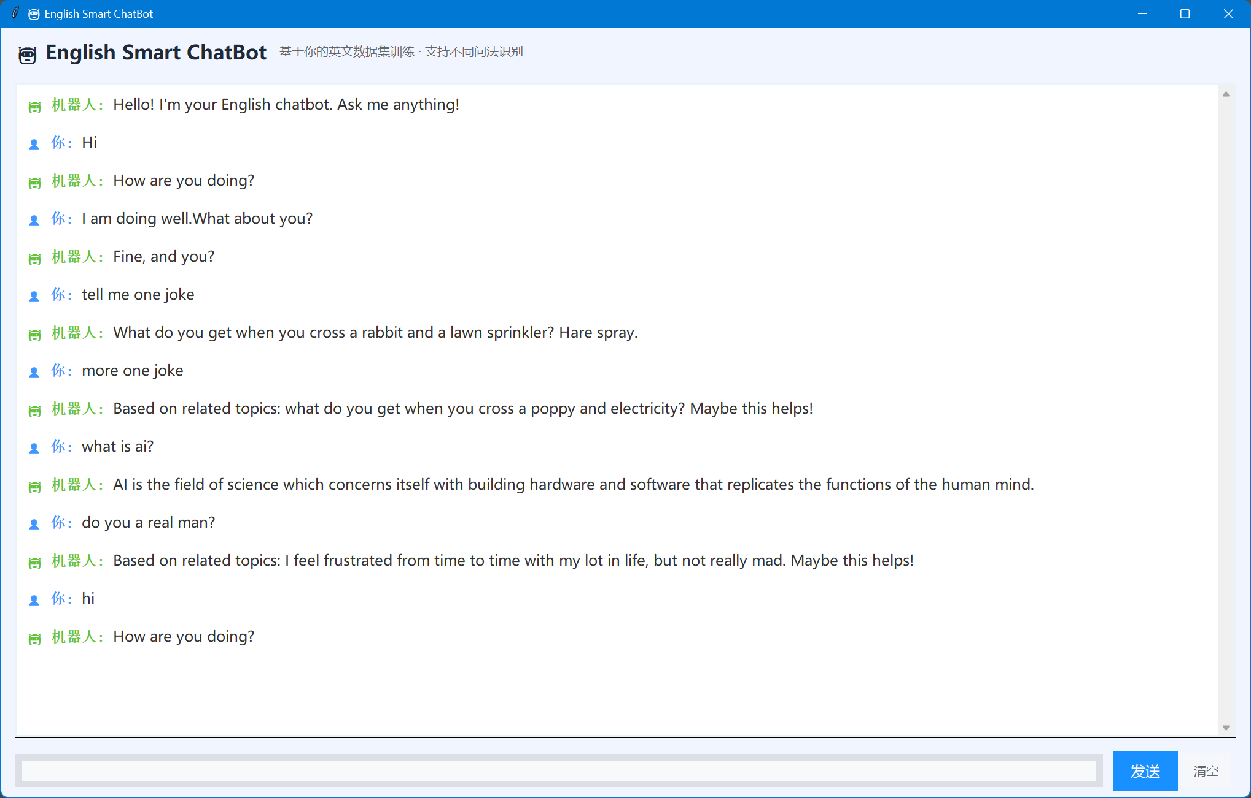
2. 英文对话场景

Slide 13
未来方向
当前仅支持英文，未来可扩展多语言（结合 chatterbot-corpus 中的其他语言语料）
优化语义匹配算法，提升复杂句式的理解能力

Slide 14
总结
实现了英文场景下的智能对话，验证了语义匹配方案的有效性
全流程离线化：模型与语义库本地加载，无网络依赖，响应速度快
文本归一化处理：统一大小写、展开缩写、去除标点，提升匹配准确率
多场景回复策略：高 / 中 / 低相似度分层处理，低匹配场景兜底回复，避免无响应

